Slide 1

Día, Fecha: | Viernes, 09/08/2024
Hora de inicio: | 07:10
Seminario de Sistemas 1 [B]
Luis Enrique Rivera Najera

Slide 2

LAB. SEMINARIO DE SISTEMAS 1
Laboratorio #4

Slide 3
Dudas y comentarios de la clase anterior
---------------------------------------------
Temas Exposición Grupos Laboratorio
---------------------------------------------
Ejemplo Practico Balanceador de Carga
---------------------------------------------
Bases de Datos en AWS
---------------------------------------------
Azure SQL Database
---------------------------------------------
Ejemplo Practico
---------------------------------------------
Corto #1
---------------------------------------------
Practica #1
---------------------------------------------
Dudas
Agenda

Slide 4
Dudas o comentarios de la clase anterior?

Slide 5
Temas Exposición Grupos Laboratorio

Slide 6

Ejemplo Practico Balanceador de Carga

Slide 7

Bases de datos en la nube

Slide 8
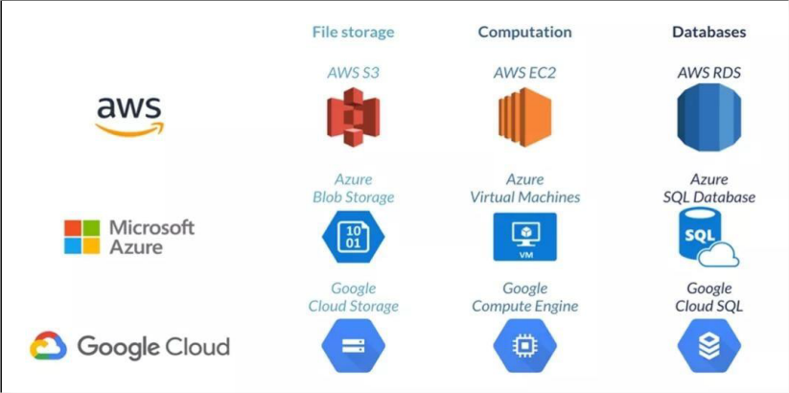
Bases de datos en los distintos proveedores de Cloud

Slide 9

Amazon RDS

Slide 10

Que es Amazon RDS?
Con Amazon Relational Database Service (Amazon RDS), es sencillo configurar, utilizar y escalar una base de datos relacional en la nube. El servicio suministra
capacidad rentable y escalable al mismo tiempo que automatiza las arduas tareas administrativas, como el aprovisionamiento de hardware, la configuración de base
de datos, la implementación de parches y creación de copias de seguridad.

Slide 11

Beneficios de RDS
Administracion Sencilla
---------------------------------------------------------------------------
Muy Escalable
---------------------------------------------------------------------------
Disponibilidad y durabilidad
---------------------------------------------------------------------------

Slide 12
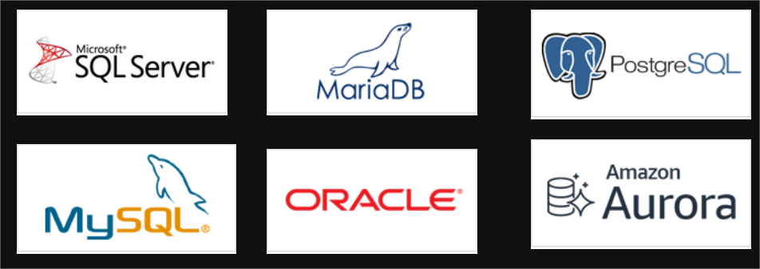
Motores de bases de datos de Amazon RDS

Slide 13
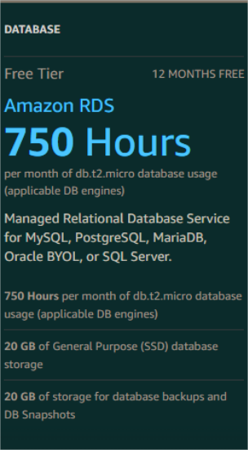
Capa Gratuita

Slide 14
Amazon Aurora
Amazon Aurora es una base de datos relacional compatible con MySQL y PostgreSQL creada para la nube , que combina el rendimiento y la disponibilidad de las bases de datos empresariales tradicionales con la simplicidad y la rentabilidad de las bases de datos de código abierto.
Amazon Aurora es hasta cinco veces más rápido que las bases de datos MySQL estándar y tres
veces más rápido que las bases de datos PostgreSQL estándar.

Slide 15
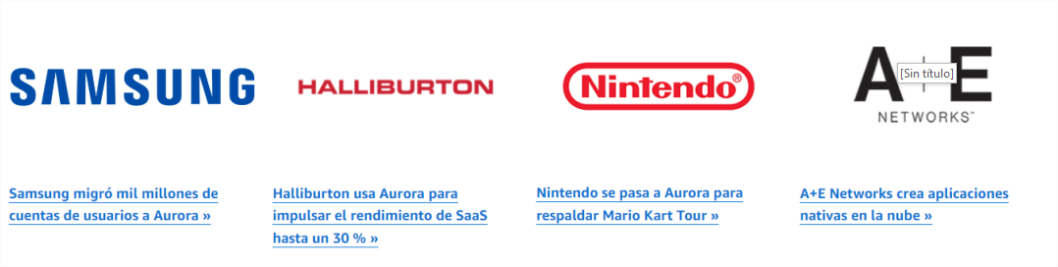
Quienes utilizan Amazon Aurora

Slide 16

Amazon DynamoDB

Slide 17
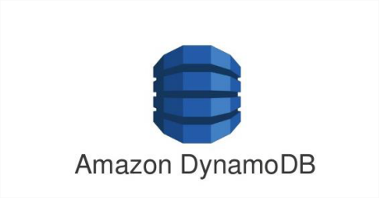
Amazon DynamoDB
Amazon DynamoDB es una base de datos NoSQL que ofrece un rendimiento de milisegundos en cualquier escala.
Es una base de datos duradera, multirregional, multiactiva y totalmente administrada con seguridad integrada, respaldo y restauración, y almacenamiento en
caché en memoria para aplicaciones.
DynamoDB puede manejar más de 10 billones de solicitudes por día y puede soportar picos de más de 20 millones de solicitudes por segundo.

Slide 18

Beneficios de
DynamoDB
Desempeño a escala
---------------------------------------------------------------------------
No hay servidores que administrar
---------------------------------------------------------------------------
Listo para empresa
---------------------------------------------------------------------------

Slide 19

Quienes utilizan DynamoDB

Slide 20
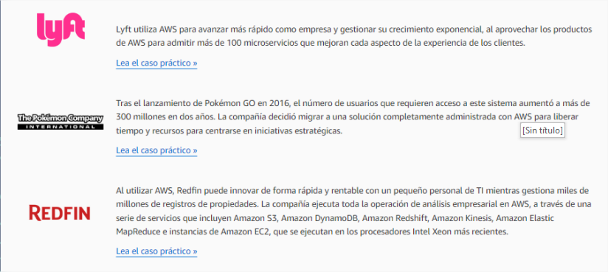
Quienes utilizan DynamoDB

Slide 21
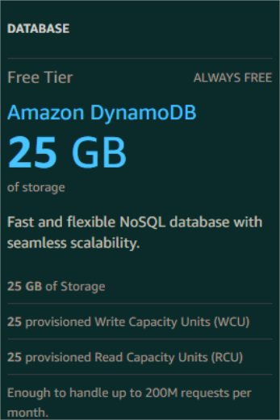
Capa Gratuita

Slide 22
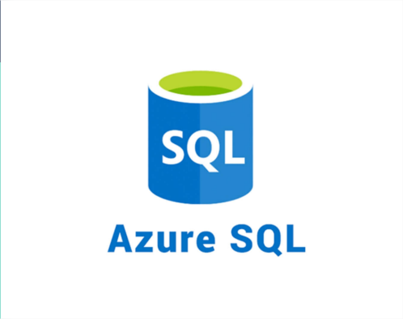
Azure SQL Database

Slide 23

Azure SQL Database
Azure SQL Database es un motor de base de datos de plataforma como servicio (PaaS) totalmente administrado que se encarga de la mayoría de las funciones de administración de bases de datos, como actualizar, aplicar revisiones, crear copias de seguridad y supervisar sin intervención del usuario.
Azure SQL Server admite todas las ediciones de SQL Server,
incluidas Enterprise, Standard y Express, y proporciona
muchas funciones y beneficios.

Slide 24
Beneficios de
Azure SQL Database
Alta disponibilidad
---------------------------------------------------------------------------
Escalabilidad
---------------------------------------------------------------------------
Seguridad
---------------------------------------------------------------------------
Facil integracion con otras herramientas de Azure

Slide 25
Ejemplo Practico

Slide 26
Corto #1
Contendio del Corto:
  Clase 2
  Clase 3
  Clase 4
  Sabado 10/08 Hora: 10:00 PM a 11:59 PM

Slide 27
Practica #1 entrega 31 de Agosto
Lectura Sabado 10 9:00 PM

Slide 28
Dudas o comentarios

